Slide 1
Woordenschat groep 5, thema 8, les 3
De woorden die je vandaag leert:
het afval
allemaal
de grondstof
helaas
de kunststof
de natuurclub
voldoende
natuurlijk
de straat

Slide 2
de natuurclub

Slide 3
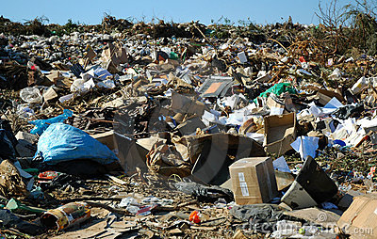
het afval
Dingen die je niet meer gebruikt en weggooit noem je zo.

Slide 4
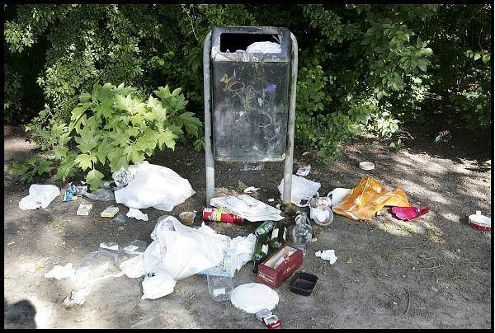
allemaal
Helaas gooit niet iedereen zijn vuilnis in de vuilnisbak. We doen het niet ……..

Slide 5
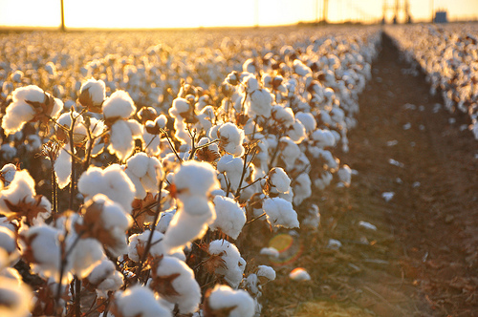
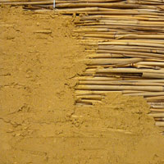
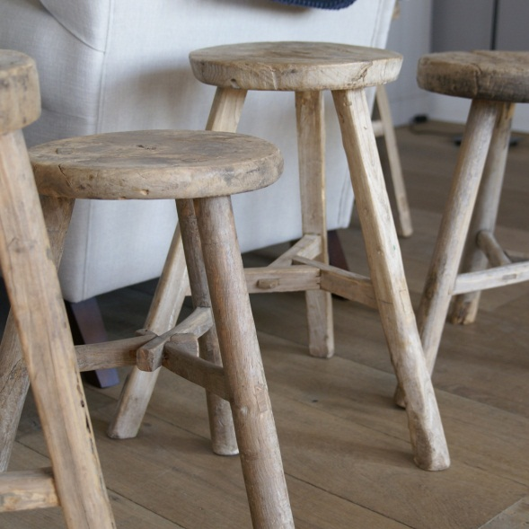
de grondstof
Katoenplanten
Leem (gemaakt van
zand, klei en stro)
Krukken (gemaakt hout)
Een stof uit de natuur, die gebruikt wordt om iets van te maken. Bijvoorbeeld hout, steen, meel, katoen.

Slide 6
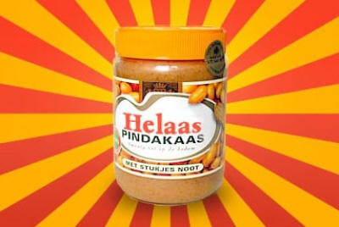
helaas
Een ander woord voor jammer.

Slide 7
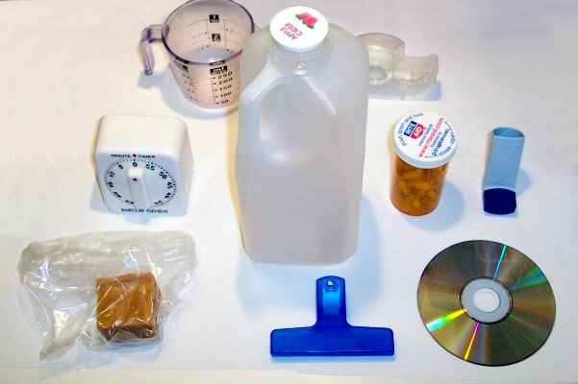
De kunststof
Een onnatuurlijke stof, een stof die niet door de natuur gemaakt is.

Slide 8
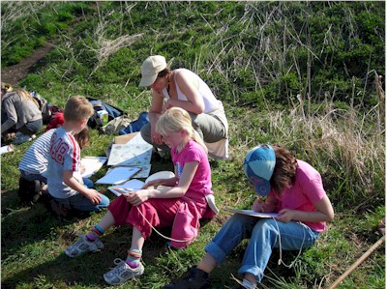
de natuurclub
Een club die de natuur wil beschermen.

Slide 9
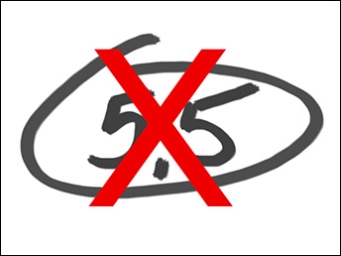
voldoende
Als er ergens genoeg van is dan heb je er ………. Van.
Het tegenovergestelde van onvoldoende.

Slide 10
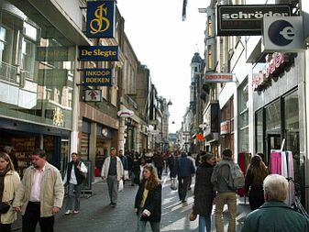
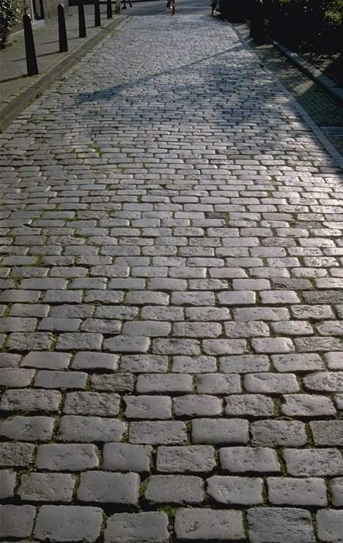
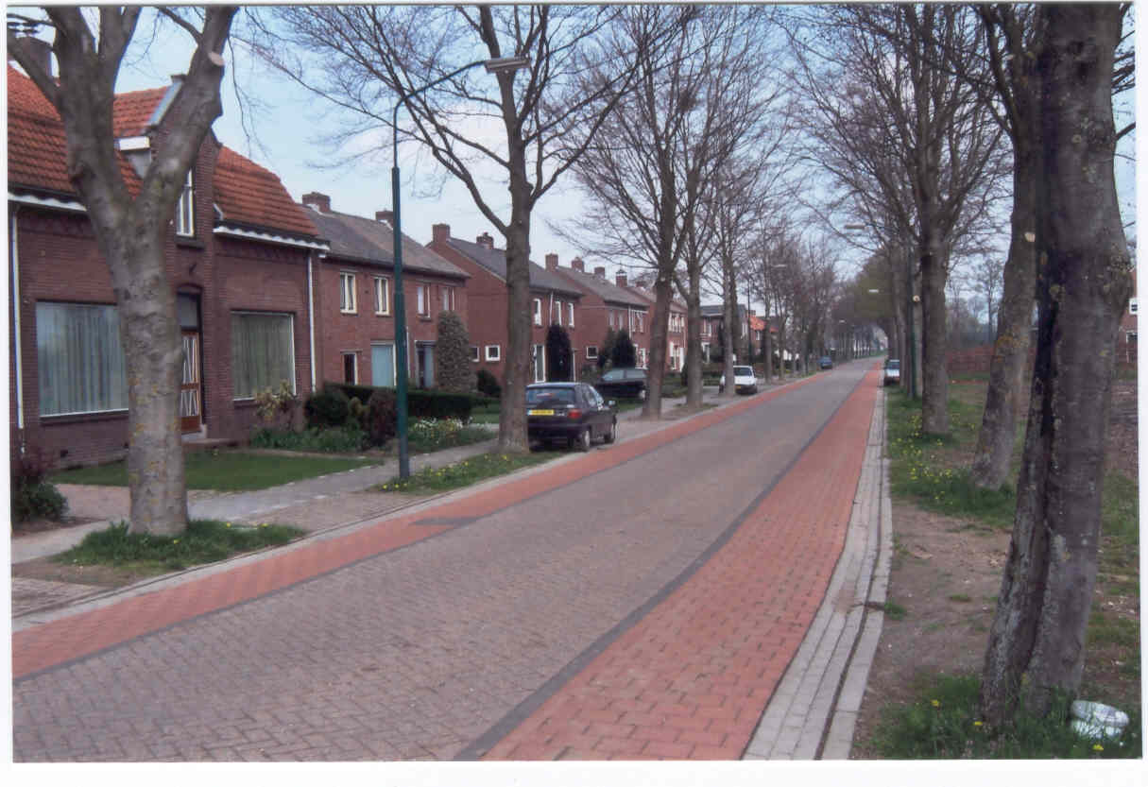
de straat
de winkelstraat
Je kan er door lopen, meestal staan er huizen waar mensen in wonen. Je hebt ook ……. met winkels.

Slide 11
natuurlijk
Stoffen die komen uit de natuur, zijn ……….

